Slide 1
채용공지 과거정보 노출 관련 수정 필요
학생이 보는 화면
http://career.snu.ac.kr/employment/list.jsp?category_code=2
http://career.snu.ac.kr/employment/list.jsp?category_code=1
http://career.snu.ac.kr/employment/list.jsp?category_code=3
http://career.snu.ac.kr/employment/list.jsp?category_code=4
http://career.snu.ac.kr/employment/list.jsp?category_code=7
채용공고 현재 2007년 이후 전체 누적 노출
-> 2012년 1월 1일 이전 자료 학생화면에서 보이지 않게 작업필요
관리자 화면에서는 기존대로 누적

Slide 2
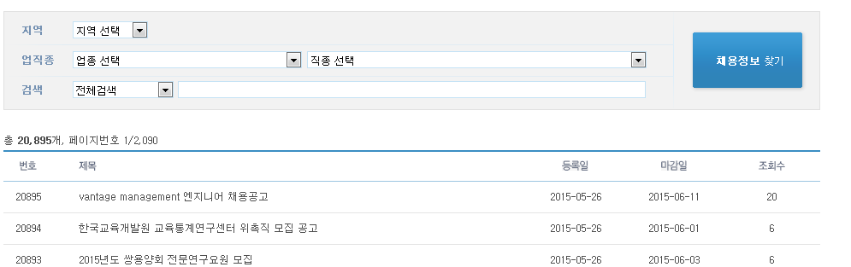
채용공지 검색기능 보완 및 강화 필요
학생이 보는 화면
http://career.snu.ac.kr/employment/list.jsp?category_code=2
http://career.snu.ac.kr/employment/list.jsp?category_code=1
http://career.snu.ac.kr/employment/list.jsp?category_code=3
http://career.snu.ac.kr/employment/list.jsp?category_code=4
http://career.snu.ac.kr/employment/list.jsp?category_code=7
검색 아래 아래와 같은 내용으로도 검색 가능하도록 시스템 보완
기업분류 ㅇ대기업 ㅇ중소기업 ㅇ공공/정부기관 ㅇ학교 ㅇ외국계기업 ㅇ병원 ㅇ기타
채용형태 ㅇ 정규직 ㅇ 계약직 ㅇ 인턴 ㅇ 프리랜서 ㅇ 병역특례 ㅇ 아르바이트 ㅇ 기타
마감일 ㅇ 최근순(채용시까지나 상시/수시채용은 맨아래쪽) ㅇ 오늘마감 ㅇ 채용시까지 ㅇ 상시/수시채용

Slide 3

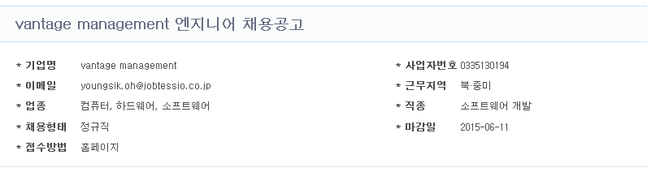
2page 설명 추가
지역 지역선택
업직종 업종선택 직종선택
검색 전체검색
기업분류 선택
채용형태 선택
마감일 선택
기업분류 선택 클릭시 보기가 아래로 나열되고, 그중에서 한가지를 선택하고 채용정보 찾기 누르면 검색될수 있도록(기업분류는 현재 뒤에 페이지 참고하여 시스템 구축해야 함)
ㅇ대기업 ㅇ중소기업 ㅇ공공/정부기관 ㅇ학교 ㅇ외국계기업 ㅇ병원 ㅇ기타
채용형태 선택 클릭시 도 마찬가지
ㅇ정규직 ㅇ계약직 ㅇ인턴 ㅇ프리랜서 ㅇ병역특례 ㅇ 아르바이트 ㅇ 기타
마감일 ㅇ 최근순 ㅇ 오늘마감 ㅇ 채용시까지 ㅇ 상시/수시채용
채용형태 & 마감일은 현재 시스템입력되있는 기준으로 정보 공유가능

Slide 4
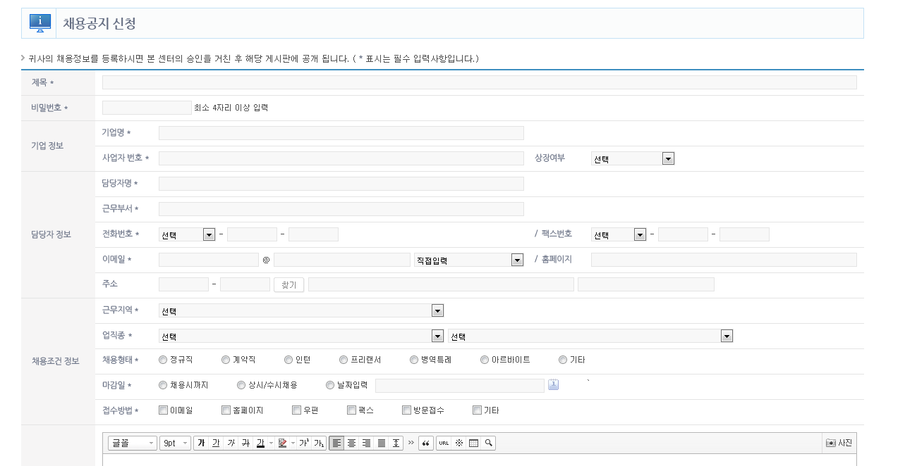
기업 신청화면 http://career.snu.ac.kr/business_service/b_recruit_request.jsp
기업정보 중 사업자 번호 아래 아래 내용 삽입(필수로 내용입력하게끔)
기업분류* ㅇ대기업 ㅇ중소기업 ㅇ공공/정부기관 ㅇ학교 ㅇ외국계기업 ㅇ병원 ㅇ기타

Slide 5
기업이 신청시 관리자가 승인해주는 화면http://career.snu.ac.kr/admin/employment/write.jsp?page=&no=&category_code=5&searchKey=&searchVal=&confirm=
관리자 페이지도 마찬가지로 기업정보 중 사업자 번호 아래 아래 내용 삽입(4page 내용연계)
기업분류* ㅇ대기업 ㅇ중소기업 ㅇ공공/정부기관 ㅇ학교 ㅇ외국계기업 ㅇ병원 ㅇ기타

Slide 6
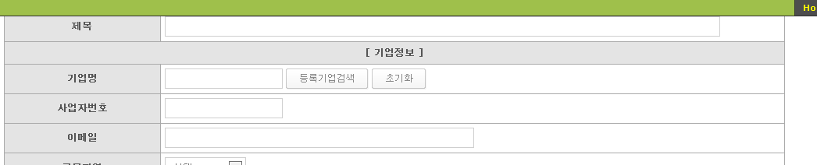
관리자가 채용공지 업로드 하는 화면 http://career.snu.ac.kr/admin/employment/list.jsp?category_code=1
추천채용
http://career.snu.ac.kr/admin/employment/write.jsp?page=&no=&category_code=1&searchKey=&serchEndDateKey=&searchVal=
공개채용
http://career.snu.ac.kr/admin/employment/write.jsp?page=&no=&category_code=2&searchKey=&serchEndDateKey=&searchVal=
인턴십
http://career.snu.ac.kr/admin/employment/write.jsp?page=&no=&category_code=3&searchKey=&serchEndDateKey=&searchVal=
아르바이트
http://career.snu.ac.kr/admin/employment/write.jsp?page=&no=&category_code=4&searchKey=&serchEndDateKey=&searchVal=
기타
http://career.snu.ac.kr/admin/employment/write.jsp?page=&no=&category_code=7&searchKey=&serchEndDateKey=&searchVal=
관리자 페이지도 사업자 번호 아래 아래 내용 삽입(관리자페이지는 필수정보 아님)
기업분류 ㅇ대기업 ㅇ중소기업 ㅇ공공/정부기관 ㅇ학교 ㅇ외국계기업 ㅇ병원 ㅇ기타

Slide 7
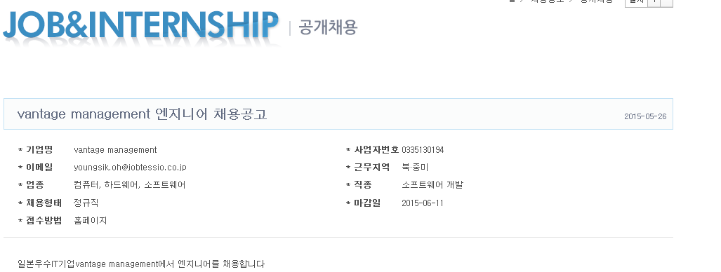
학생이 보는 화면
http://career.snu.ac.kr/employment/list.jsp?category_code=2
http://career.snu.ac.kr/employment/list.jsp?category_code=1
http://career.snu.ac.kr/employment/list.jsp?category_code=3
http://career.snu.ac.kr/employment/list.jsp?category_code=4
http://career.snu.ac.kr/employment/list.jsp?category_code=7
세부내용 클릭 시
사업자 번호 위에 * 기업분류 삽입해서 기업/관리자가 선택한 아래 내용 중 보기 출력
* 기업분류 중 1개 출력(대기업,중소기업,공공/정부기관,학교, 외국계기업, 병원,기타)
기업명 사업자번호
이메일 근무지역
업종 직종
채용형태 마감일
접수방법
기업명 기업분류
이메일 사업자번호
업종 근무지역
채용형태 직종
접수방법 마감일

